Slide 1
ТЕМА: Таблиця ділення на 8. Вправи і задачі, в яких треба використати таблицю ділення на 8

Slide 2
Емоційне налаштування
ЗНОВУ ДЕНЬ ПОЧАВСЯ, ДІТИ,
ВСІ ЗІБРАЛИСЬ НА УРОК.
ТОЖ ПОРА НАМ ПОЧИНАТИ,
КЛИЧЕ В ПОДОРОЖ ДЗВІНОК.

Slide 3
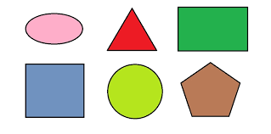
Назвіть геометричні фігури.

Slide 4
квітня Класна робота
6 7 8 9 4

Slide 5
Завдання 1

Slide 6
Завдання 1
7 • 8 = 56 8 • 7 = 56 56 : 7 = 8 56 : 8 = 7
3 • 8 = 24 8 • 3 = 24 24 : 3 = 8 24 : 8 = 3
6 • 8 = 48 8 • 6 = 48 48 : 6 = 8 48 : 8 = 6
9 • 8 = 72 8 • 9 = 72 72 : 8 = 9 72 : 9 = 8

Slide 7
Завдання 2

Slide 8
Завдання 3

Slide 9
Завдання 3
72 : 8 + 25 = 9 + 25 = 34
100 – 56 : 8 = 100 – 7 = 93
(35 + 5) : 8 = 40 : 8 = 5
32 : 8 : 2 = 4 : 2 = 2

Slide 10
Задача 4

Slide 11
Задача 4
Було — 40 дисків
Переглянули — 8 дисків
Залишилось — ?;

Slide 12
Завдання 5

Slide 13
Завдання 5

